Slide 1
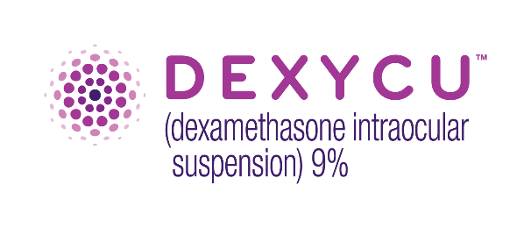


地塞米松眼用
混悬注射液
苏州欧康维视生物科技有限公司

Slide 2
白内障术后炎症带来的综合疾病负担
患者
家庭
社会
医疗资源
国内年白内障手术量近 450 万例，术后炎症发生率 60%~80%¹。传统滴眼方案依从性差，易引发炎症迁延、并发症，高龄、行动不便患者因炎症反复往返医院复查耗时耗力，偏远地区患者负担尤为突出
主流方案要求每日 4~6 次滴眼、连续 2~4 周²，大量独居老人、失能老人需依赖家属专人陪护、定时滴药，显著增加家庭照护压力
我国持续推进县域白内障复明工程，术后炎症高发、用药依从性差会导致手术整体疗效打折扣，影响防盲治盲工作成效，制约基层眼健康目标落地
术后炎症引发的复诊、并发症就诊，分流三甲及基层眼科常规诊疗资源，尤其在白内障集中筛查、批量手术的基层防盲项目中，大幅增加医护工作负荷
未满足的需求
传统滴眼方案依从性差，易引发炎症迁延、并发症，高龄、行动不便患者因炎症反复往返医院复查耗时耗力
现有方案单一
高危人群无针对性选择
目前国内术后抗炎几乎全部依赖短效滴眼液，无长效眼内缓释制剂作为补充，用药梯队单一，无法实现个体化分层治疗
针对高龄、独居、手部残疾、类固醇耐受 / 敏感、合并糖尿病 / 青光眼等高风险患者，没有更安全、更适配的替代药物，只能沿用依从性差的滴眼液
1. Song P, Wang H, Theodoratou E, et al. The national and subnational prevalence of cataract and cataract blindness in China: a systematic review and meta-analysis. J Glob Health. 2018;8(1):010804.；2. 《我国白内障围手术期非感染性炎症反应防治专家共识(2015年)》

Slide 3
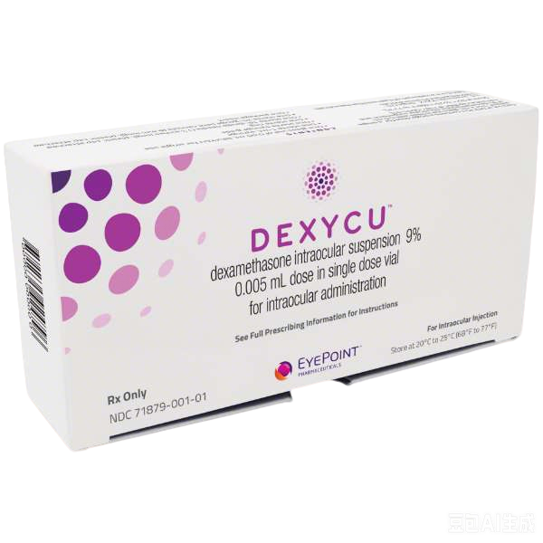

基本信息
药品基本信息
通用名称 | 地塞米松眼用混悬注射液
注册规格 | 0.5ml: 51.7mg (9%，w/w)
适应症 | 适用于眼科术后炎症的治疗
用 法 | 眼内注射给药，眼科手术结束时，在虹膜后下方的后房内给药
用 量 | 注射单剂量9%地塞米松眼用混悬注射液0.005ml（相当于517μg）
中国大陆首次上市时间 | 2026年6月 | 目前大陆地区同通用名药品的上市情况 | 无
全球首次上市时间及国家/地区 | 2018年2月，美国 | 是否为OTC药品 | 否
国内首创白内障术后免滴眼长效抗炎制剂，有效破解高龄患者滴眼依从性差的长期临床难题
【参照药建议】无
全球原创Verisome®原位凝胶相变缓释平台，多项中国核心专利，实现术中液态给药、眼内自形成药库、21天精准可控释药
【说明】
本品为术中单次眼内缓释注射剂（21天长效、免居家滴眼），给药方式、剂型、释药时长与现有治疗方案均不相同，目录内尚无同适应症的治疗方式
中外多中心RCT + 国内真实世界研究双重验证，全身及局部风险显著更低，降低75%激素暴露

Slide 4
有效性
本品可长效维持眼部有效药物浓度，快速改善白内障术后炎症，疗效确切
本品疗效经中美多中心随机对照试验及国内真实世界研究充分证实，用于白内障术后眼前段非感染性炎症，疗效确切；
2025年美国眼科学会(AAO)《无滴眼液白内障手术(Dropless Cataract Surgery)》临床诊疗推荐¹
依托Verisome®原位凝胶缓释技术，药物在眼前节持续平稳释放，全程维持有效治疗浓度，可快速改善前房细胞、房水闪辉等核心炎症指标
临床数据显示，本品术后补救抗炎用药率显著低于对照组，能有效规避因用药不规范导致的炎症控制不佳、视力恢复延迟等问题，疗效稳定可靠，可满足白内障术后全周期抗炎治疗需求
三项研究交叉对比总结
研究类型 | 对照设置 | 核心结论 | 适用价值
美国安慰剂 III 期 | 空白对照 | 517μg 剂量强效抗炎，远优于不用药 | 证明药物本身疗效
美国阳性 III 期 | 标准滴眼液 | 疗效等效，免滴眼体验优势突出 | 对标临床主流方案
中国本土 III 期 | 空白对照 | 中国老年人群安全、疗效显著，全身暴露极低 | 支撑国内注册、医保、临床落地
前房炎症水平显著降低
中国III期临床试验研究：
术后第8天时，Dexycu 517 μg组的前房细胞分级为0的受试者比例显著优于安慰剂组（68.8% vs. 46.2%），差异有统计学意义（P=0.0004）
境外III期临床试验研究：
术后第8天时，Dexycu 517 μg组的前房细胞分级为0的受试者比例显著优于安慰剂组（66.0% vs. 25.0%），差异有统计学意义（P<0.001）
1. Feldman BH, Diamandi M, DelMonte DW. Dropless Cataract Surgery. American Academy of Ophthalmology EyeWiki. December 5, 2025.2. 国内 III 期注册临床试验报告（NMPA ，2024，N=285，安慰剂对照） 3. Donnenfeld E, Holland E. Dexamethasone intracameral drug-delivery suspension for inflammation associated with cataract surgery: a randomized, placebo-controlled, phase III trial. Ophthalmology. 2018. 4. Donnenfeld ED, Solomon KD, Matossian C. Safety of IBI-10090 for inflammation associated with cataract surgery: phase 3 multicenter study. J Cataract Refract Surg. 2018.

Slide 5
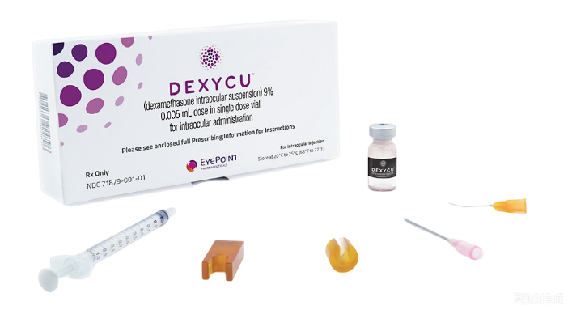


创新性
搭载全球原创 Verisome® 原位凝胶相变缓释平台，拥有多项国内核心独占专利；
术中液态给药，入眼后原位形成药物储库，实现21天平稳可控释药，制剂可完全生物降解
制剂与技术创新（源头壁垒，国内首创）
Verisome® 是全球首创的 “液态注射→原位凝胶→21 天匀速释药→完全降解” 眼科长效递送技术¹，用一次术中注射替代 21 天高频滴眼，在等效抗炎基础上显著降低全身激素风险，是白内障术后抗炎的颠覆性创新方案
专利证书号
ZL201280036219.X（核心平台专利）
ZL201480021307.3（制剂 + 适应症专利）
CN105407896B
（制剂专利）
CN103648544B
（注射器专利）
CN111757764B
（注射器专利）
技术原理
21天平稳释药：本品为可生物降解的控释给药系统(DDS)，术中注射入后房后可原位形成药物储库，依托疏水载体生物溶蚀、药物分子孔隙扩散、房水稳态阻滞三重协同作用，实现21天药量长效释放²；
可完全生物降解：疏水载体随药物释放同步缓慢溶蚀崩解，经水解形成其代谢产物乙酰柠檬酸单乙酯、柠檬酸及其盐类，其代谢产物通过尿液和粪便的形式排出体外，球形储库整体逐步完全代谢清除，无需手术取出²
1. Gragoudas ES. A novel sustained-release intravitreal drug delivery system. Rev Ophthalmol. 2010;17(4):44-48. 2.Lim JI, Hung D, Fung AE, et al. Verisome™, a Novel injectable, Sustained Release, Biodegradable, Intraocular Drug Delivery System and Triamcinolone Acetonide. Invest Ophthalmol Vis Sci. 2010;51 (12):6682-6688.

Slide 6
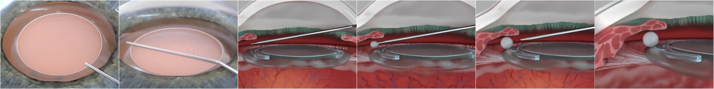
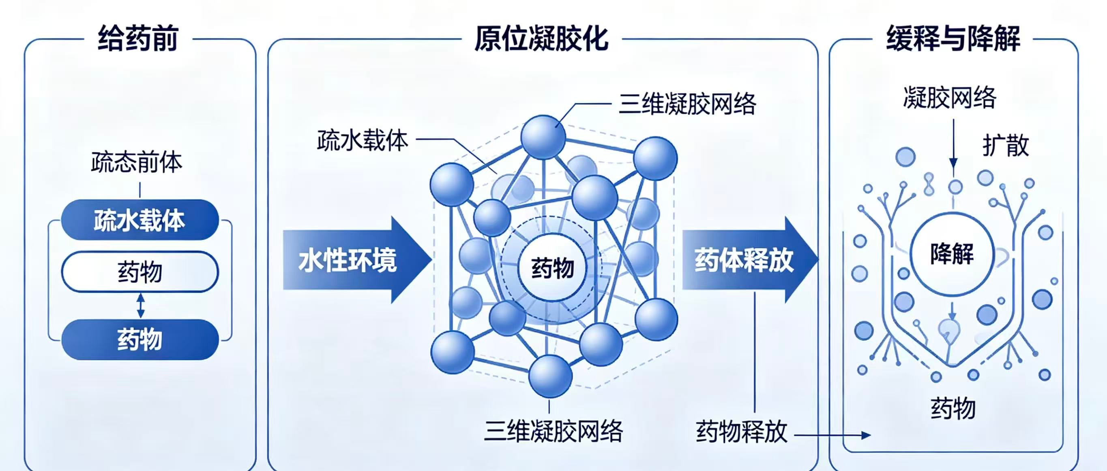
创新性
Verisome®全球首创长效递送技术
手术注射
21天状态
形成原理

Slide 7
安全性
本品采用眼前节靶向缓释给药模式，全身激素暴露相比传统滴眼液降低75%，
显著降低全身激素风险
全身安全性大幅提升
局部不良反应发生率低
靶向眼前节局部释药，相较传统滴眼液全身激素暴露降低75%*，显著减少血糖波动、骨质疏松等激素相关不良反应；
美国同步开展婴幼儿人群安全性临床试验，产品整体循证证据体系完善¹
临床试验显示，一过性眼压升高发生率仅1.6%³，局部刺激风险可控，安全性优于其他眼内激素类制剂
制剂安全无残留
给药方式安全可靠
依托 Verisome® 原位凝胶技术，载体可完全生物降解，21 天释药周期结束后无异物留存，不造成长期眼部负担
术中后房注射，远离角膜内皮，不额外增加手术创伤与感染风险，术中同步操作，临床耐受性良好
C13-04研究中 DEXYCU组整体不良事件发生率和与药物相关的不良事件发生率均少于安慰剂组，安全性更优
OT-502-001研究中，DEXYCU组受试者的TEAE、与研究药物相关的TEAE发生率相较于安慰剂组的受试者均更低
境外临床研究报告（CSR）数据Data On File
数据来自OT-502-001临床研究报告
*根据《2015年我国白内障围手术期非感染性炎症反应防治专家共识》推荐术后两周局部使用糖皮质激素抗炎4次/天，使用总剂量为2.1mg，本品单次注射约含0.517mg激素，相比传统滴眼液激素用量降低75%; 1. DEXYCU儿童白内障术后抗炎安全性的Ⅲ/Ⅳ期前瞻性随机阳性对照多中心平行临床试验方案 EYP-DIP-001; 2. Donnenfeld ED, Solomon KD, Matossian C. Safety of IBI-10090 for inflammation associated with cataract surgery: phase 3 multicenter study. J Cataract Refract Surg. 2018.; 3.国内III期注册临床试验报告（NMPA,2024,N=285,安慰剂对照）

Slide 8

公平性
适配国内老龄化慢性病
聚焦高龄、独居、肢体活动不便、合并慢病等传统治疗方案难以覆盖的高危人群，填补该群体临床用药空白，保障特殊患者诊疗权益
减少整体医疗支出，释放门诊资源
传统治疗方案依从性差易引发炎症复发、并发症，增加复诊、补救治疗的费用与人力投入。本品通过稳定控炎、降低并发症，减少全周期医疗消耗，契合分级诊疗与 “价值医疗”导向，缓解三甲医院眼科门诊压力
助力 “无滴眼白内障手术” 模式普及
2025年美国眼科学会(AAO)《无滴眼液白内障手术(Dropless Cataract Surgery)》临床诊疗推荐的白内障手术理念¹，本品是国内落地该模式的核心载体。标准化术中给药，优化术后护理流程，适合大规模白内障筛查与集中手术（如老年白内障公益项目）
促进诊疗分层公平
定位为传统治疗方案的补充升级，并非全面替代，形成 “基础滴眼液 + 长效缓释注射剂” 两级用药体系，满足不同病情患者的多样化选择
1. Feldman BH, Diamandi M, DelMonte DW. Dropless Cataract Surgery. American Academy of Ophthalmology EyeWiki. December 5, 2025.

Slide 9
公平性
本品适用于白内障术后眼前段非感染性炎症，主要服务老年手术人群，该群体普遍存在基础病多、自主滴眼困难、用药依从性差等问题，临床需求刚性
国内医保目录无同类型眼内长效缓释糖皮质激素制剂，属于剂型创新、给药模式创新
颠覆白内障术后数十年滴眼抗炎的传统模式，是眼科术后抗炎领域的升级方案
拥有核心发明专利，技术壁垒高，具备长期临床应用价值
对比维度 | 传统治疗方案 | 本品
给药方式 | 每日多次居家滴眼（2~4 周） | 术中单次眼内给药
依从性 | 差，漏滴、操作失误高发 | 无居家用药，依从性 100%
全身暴露风险 | 药液经鼻泪管吸收，慢病患者风险高 | 长效平稳缓释，全身激素暴露极低
抗炎时长 | 需持续用药维持 | 单次给药覆盖全疗程
本品可有效降低术后并发症、复诊及补救治疗频次，减少医保基金额外支出，具备良好卫生经济学价值

Slide 10

国内首创白内障术后免滴眼长效抗炎制剂，有效破解高龄患者滴眼依从性差的长期临床难题
全球原创 Verisome® 原位凝胶相变缓释平台，多项中国核心专利，实现术中液态给药、眼内自形成药库、21天精准可控释药
中外多中心RCT + 国内真实世界研究双重验证，全身及局部风险显著更低，降低75%激素暴露

